Slide 1
他 物 权
第六章
物 权

Slide 2
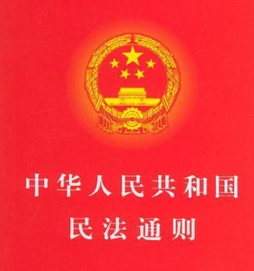
定义
他物权是指根据法律规定或当事人的约定，由他人对所有权人的财产所享有的占有、使用、收益和处分的权利。
我国1986年制定的民法通则，宥于当时的条件和认识，只规定了全民所有制企业经营权、国有土地使用权、采矿权、承包经营权等四种他物权（民法通则称之为与财产所有权有关的财产权）。
Notes:
00:00:46;08

Slide 3

发展
在其他民事立法中，已反映了宅基地使用权、典权等他物权的有关规定，司法实践中也已出现了其他种类的有关他物权的纠纷
为适应客观形势的需要，我国的物权法正在起草制订过程中。
Notes:
00:01:07;19

Slide 4

分类
担保物权
传统民法
用益物权
以他人财产的使用和收益
为目的的物权
我国民法通则规定的四种他物权都是用益物权，担保物权则是为了担保债务的履行，在债务人或第三人的特定物或权利上设定的物权。包括抵押权、质权、留置权等。

